Slide 1
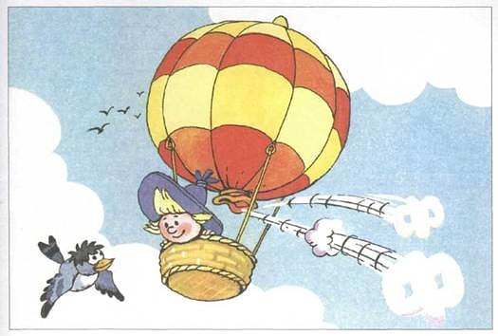
Звук Ф ( спускает воздух из воздушного шара ФФФФФФ) (характеристика звука Ф: согласный, твердый, глухой, обозначается синим цветом)

Slide 2
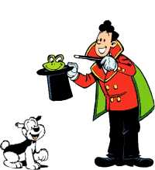
Ребята, кто это? (фокусник) Что делает фокусник? (Фокусник показывает фокусы) Какой первый звук в слова фокусник, фокус?

Slide 3
1.Хлопните в ладошки, если услышите звук Ф( м,п,ф,х,т,в,ф,а,н,ф) 2. Помогите фокуснику произнести заклинание и вы увидите, что он вам приготовил. ФА-ФЫ-ФУ……..ФУ-ФО-ФА……… ФО=ФА-ФЫ…

Slide 4
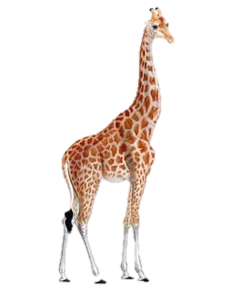
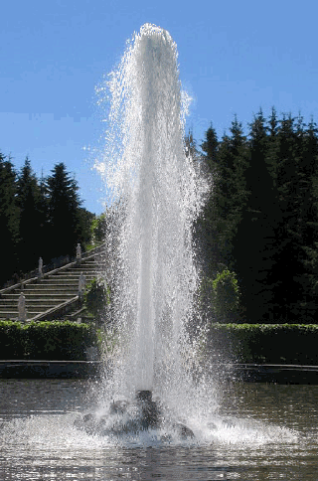
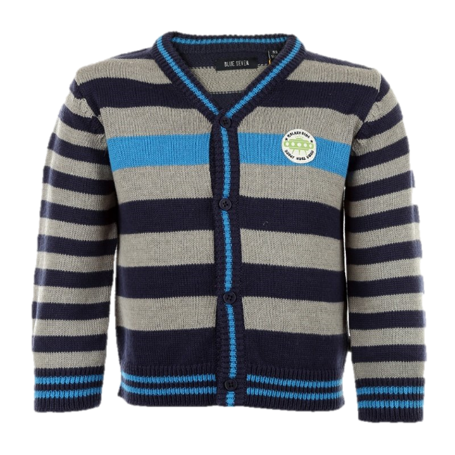
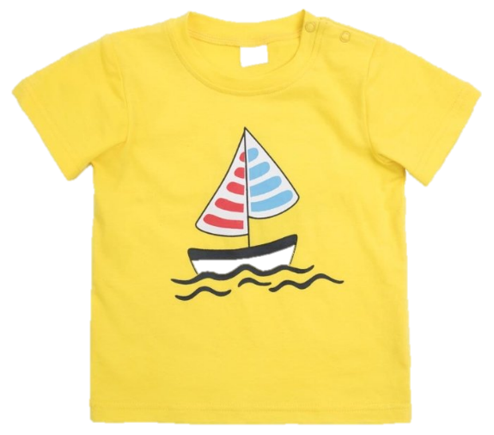
Где слышится звук Ф В словах… (фонтан, шарф, туфли, жираф, кофта, футболка, шкаф)

Slide 5
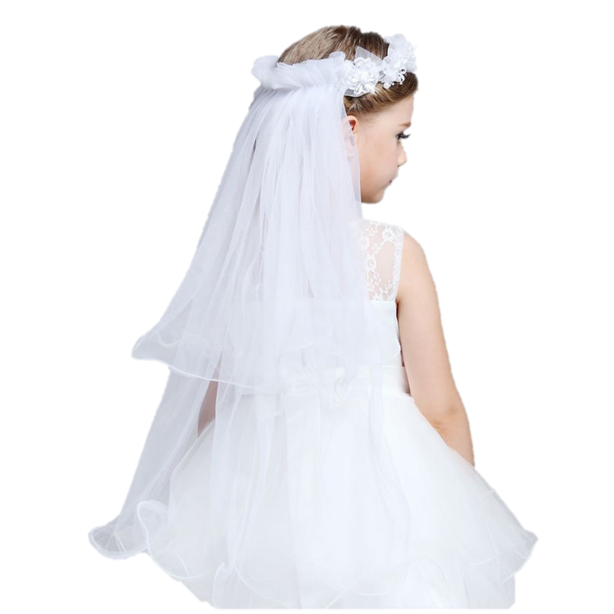
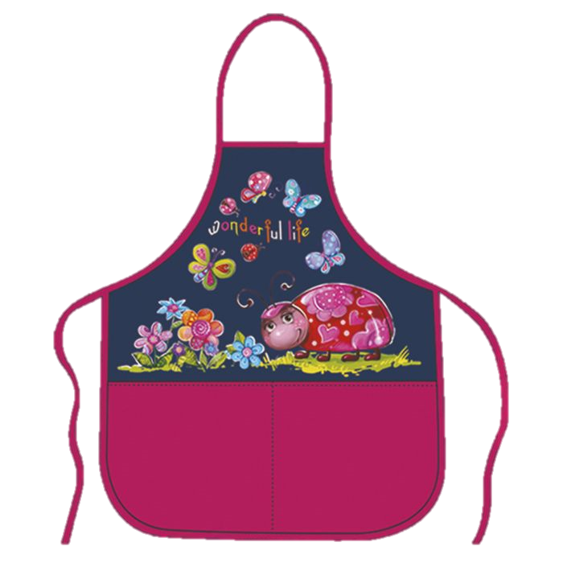
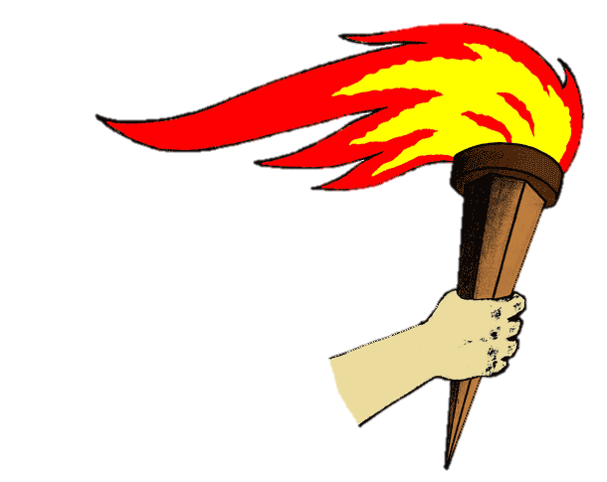
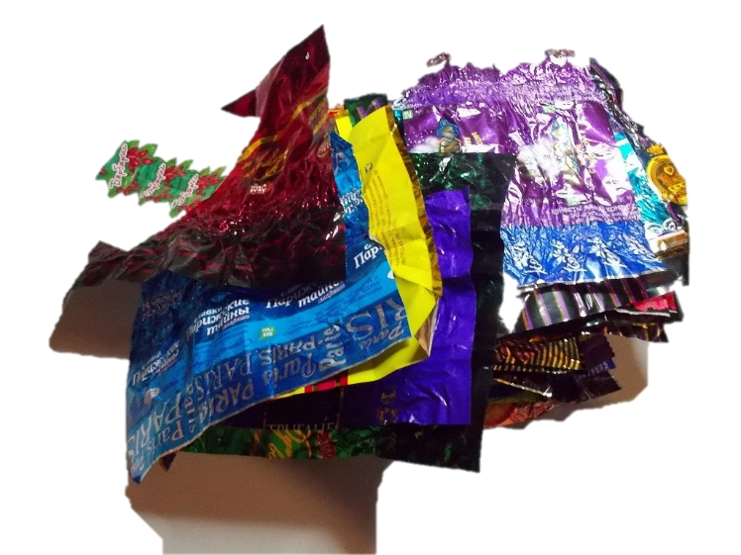
Произнесите слова (фартук,фата,фантики,факел) разделите хлопками их на части(слоги). С какого слога начинаются эти слова? (со слога ФА, первый звук Ф,второй звук А)

Slide 6
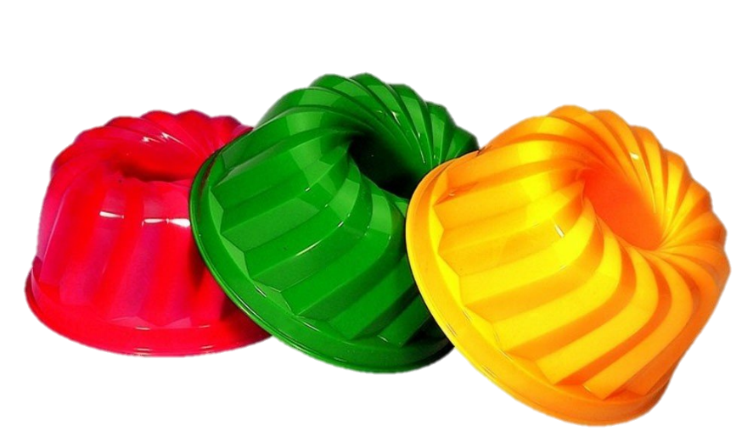
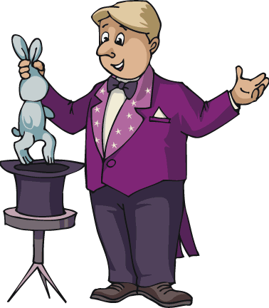
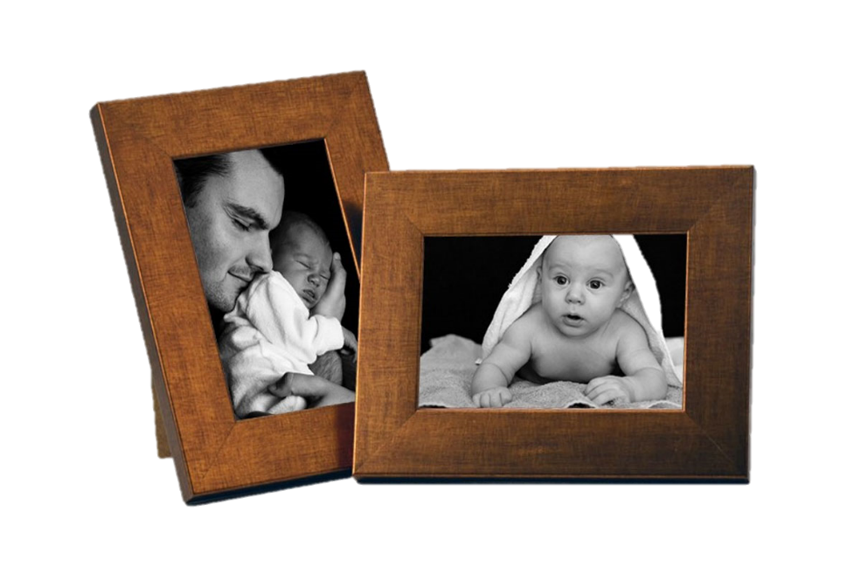
Произнесите слова (формоки, фото, фоторамки,фокусник), разделите хлопками их на части(слоги). С какого слога начинаются эти слова? (со слога ФО, первый звук Ф, второй звук О)

Slide 7
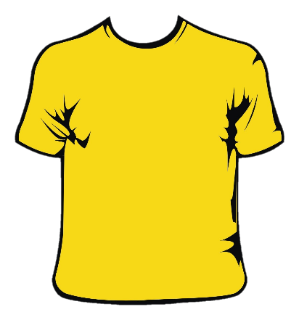
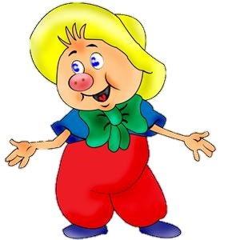
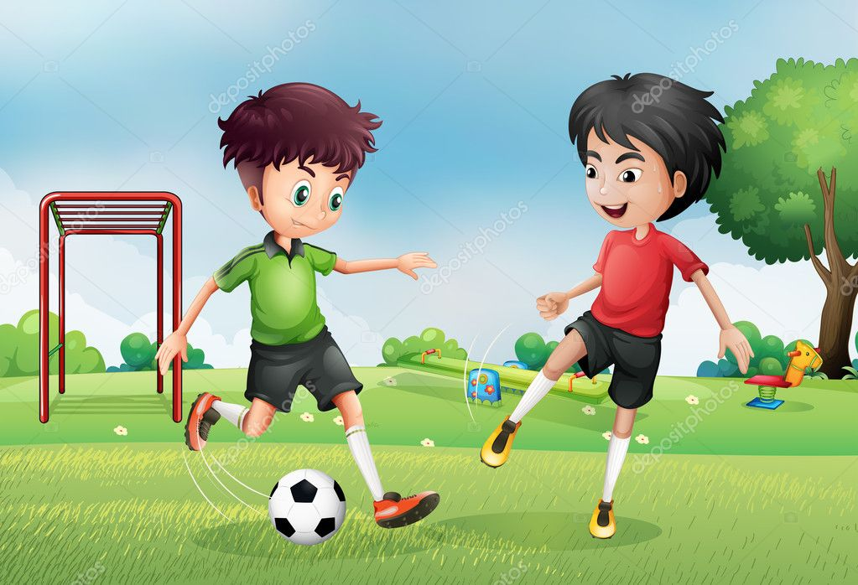
Произнесите слова (футболка, фото, футбол, Фунтик), разделите хлопками их на части(слоги). С какого слога начинаются эти слова? (со слога ФУ, первый звук Ф, второй звук У)

Slide 8
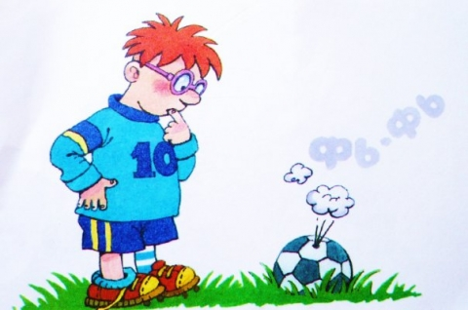
Звук Фь ( спускает воздух из футбольного мяча ФьФьФьФьФьФь) (характеристика звука Ф: согласный, мягкий, глухой, обозначается зеленым цветом)

Slide 9
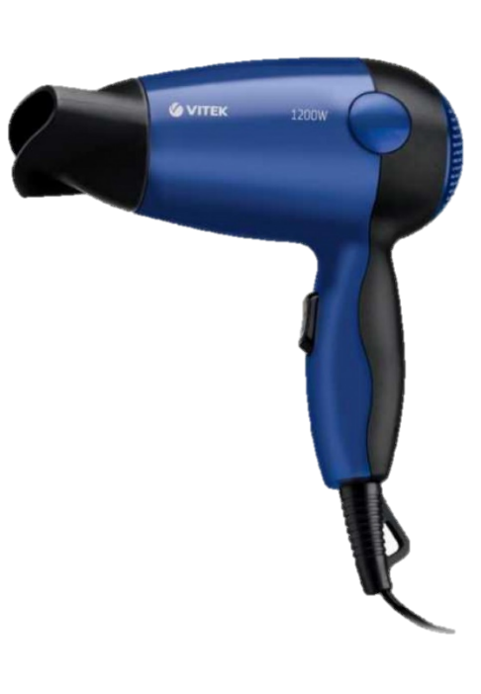
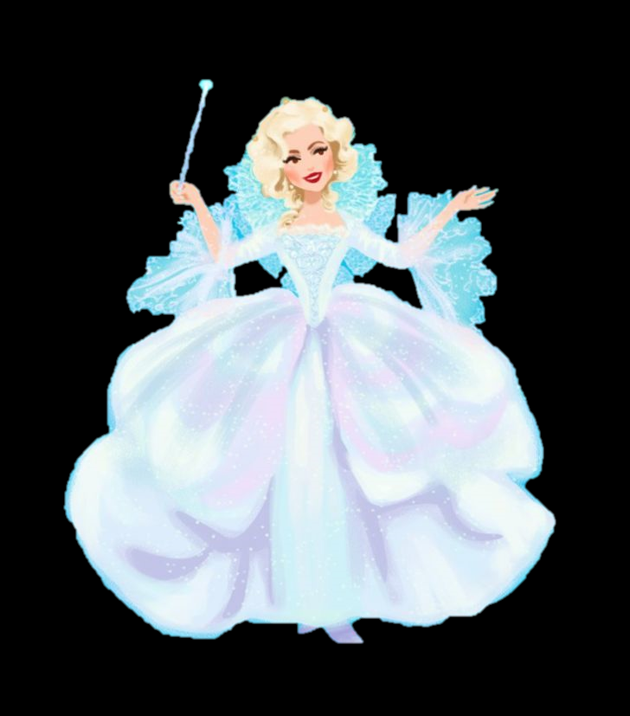
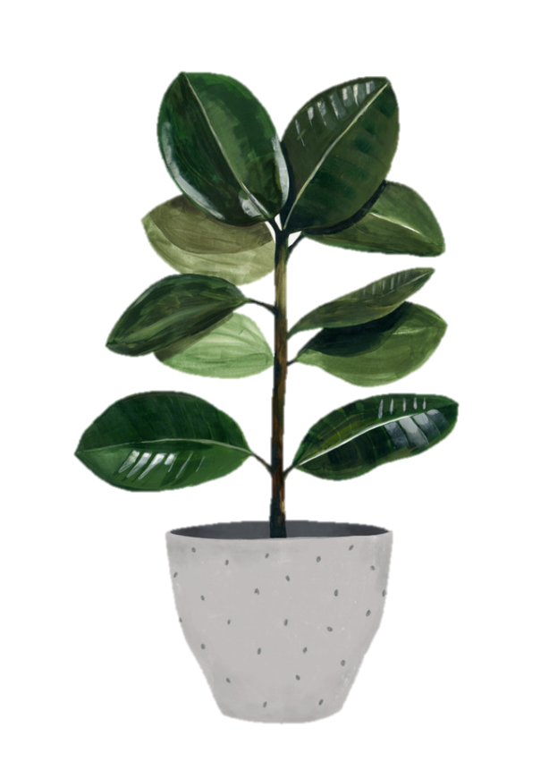
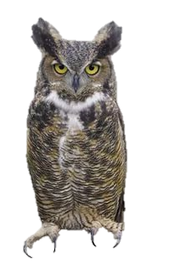
Где слышится звук Фь В словах… (фея, фикус, фен, филин)

Slide 10
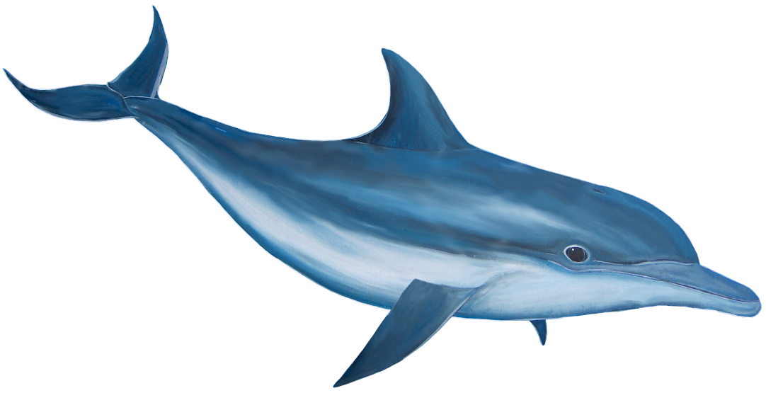
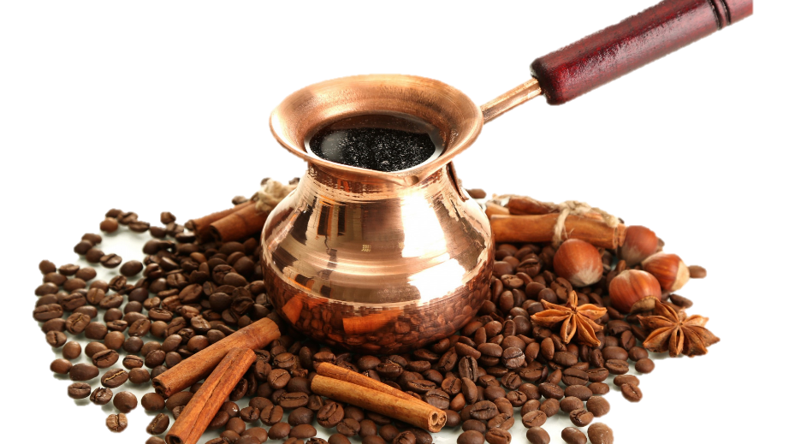
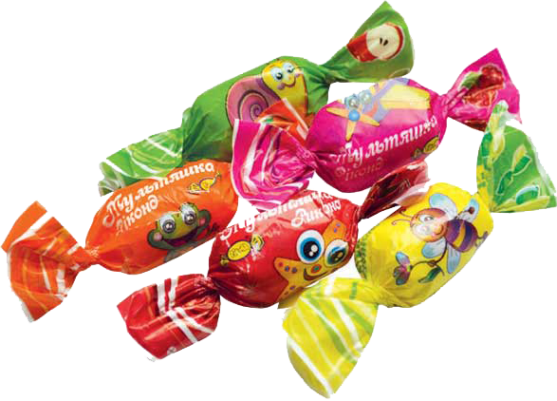
Где слышится звук Фь В словах… (дельфин, кофе, конфеты)

Slide 11
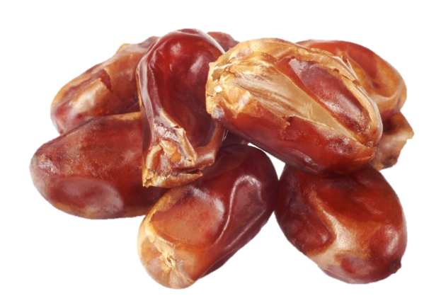
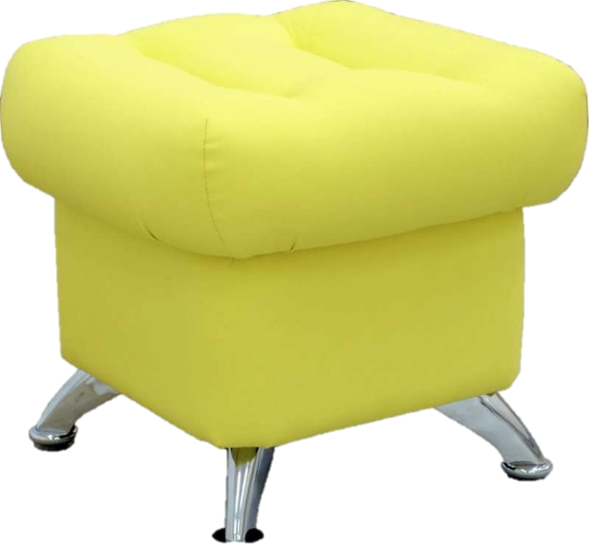
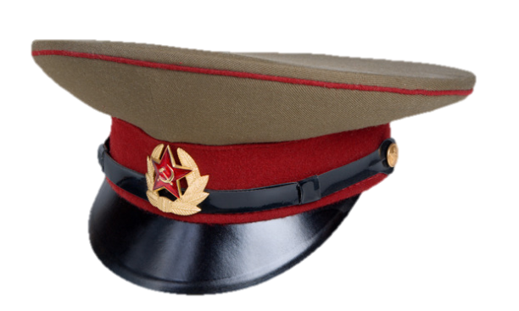
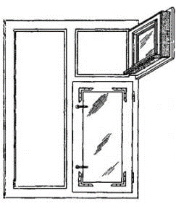
Дифференциация звуков Ф-Фь Какой звук слышится в слове ФИНИКИ, ФЛАГ, ПОРТФЕЛЬ, ФОРТОЧКА, ПУФИК, ФУРАЖКА.

Slide 12
С какими звуками мы сегодня познакомились? Чем они похожи? (согласные, глухие) Чем отличаются?( Ф-твердый, Фь-мягкий) Какие слова со звуком Ф и Фь вы запомнили?

